Slide 1
Top 10 Länder nach Anzahl neuer Fälle in den letzten 7 Tagen
25.509.135 Fälle
850.902 Verstorbene (3,3%)
Land | Fälle kumulativ | Neue Fälle in den letzten 7T | Veränderung % (7T) | 7d-Inzidenz/ 100.000 Ew | R (7T) | Trend
Indien | 3.691.166 | 523.843 | 12,76 | 38,34 | 1,1 | ▲
Vereinigte Staaten | 6.031.013 | 290.104 | -4,12 | 88,16 | 0,97 | ▼
Brasilien | 3.908.272 | 285.411 | 8,4 | 135,23 | 1,08 | ▲
Argentinien | 408.413 | 66.272 | 39,27 | 147,99 | 1,2 | ▲
Kolumbien | 615.168 | 63.472 | -15,41 | 126,09 | 0,9 | ▼
Spanien | 462.858 | 57.422 | 23,88 | 122,34 | 1,16 | ▲
Peru | 652.037 | 51.599 | -12,46 | 158,72 | 0,92 | ▼
Frankreich | 281.025 | 36.171 | 40,06 | 53,98 | 1,24 | ▲
Mexiko | 599.560 | 35.855 | -5,58 | 28,1 | 0,98 | ▼
Russische Föderation | 995.319 | 33.826 | 0,23 | 23,19 | 1,01 | ▲
Quelle: ECDC, Stand: 01.09.2020

Slide 2
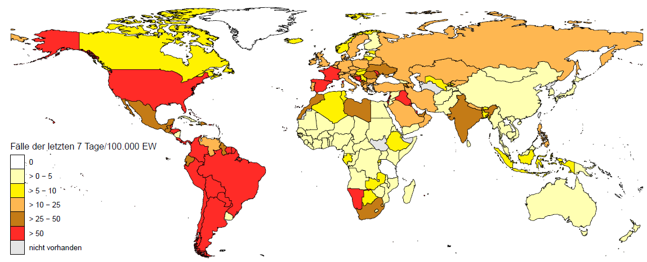
7-Tages-Inzidenz pro 100.000 Einwohner
40 Länder/Territorien mit einer 7-Tages-Inzidenz > 50 Fälle / 100.000 Ew.
Afrika
Amerika
Asien
Europa
Land | Inzidenz 7T
Namibia | 60,93
Cabo Verde | 64,01
Land | Inzidenz 7T
Aruba | 355,56
Turks and Caicos islands | 327,28
Sint Maarten | 160,42
Peru | 158,72
Argentinien | 147,99
Brasilien | 135,23
Costa Rica | 135,19
United States Virgin Islands | 134,83
Panama | 129,45
Kolumbien | 126,09
Bahamas | 107,58
Vereinigte Staaten | 88,16
Puerto Rico | 87,99
Belize | 75,32
Britische Jungferninseln | 69,92
Surinam | 69,15
Chile | 64,15
Paraguay | 57,63
Honduras | 56,79
Bolivien | 56,02
Land | Inzidenz 7T
Malediven | 168,75
Israel | 140,47
Bahrain | 136,73
Kuwait | 98,62
Palästina | 85,94
Irak | 68,56
Libanon | 60,58
Katar | 53,39
Land | Inzidenz 7T
Andorra | 152,28
Spanien | 122,34
Gibraltar | 109,77
Republik Moldau | 76,47
Montenegro | 73,45
San Marino | 72,56
Monaco | 69,52
Bosnien und Herzegowina | 58,68
Ozeanien
Land | Inzidenz 7T
Guam | 291,7
Französisch Polynesien | 77,7
Quelle: ECDC, Stand: 01.09.2020
Notes:
Nicht mehr in der Liste: Kosovo, Färöer Inseln, Luxemburg

Slide 3
Zusammenfassung der Europäischen Subregionen
Subregionen in der EU/EEA/UK-Region plus Albanien, Bosnien und Herzegowina, Kosovo, Montenegro, Nordmazedonien, Schweiz , Serbien mit einer 7- Tages-Inzidenz >50 pro 100.000 EW
Länder: Albanien (1), Andorra, Belgien (1), Bosnien und Herzegowina (6), Frankreich (3), Kosovo, Kroatien (7), Montenegro, Nordmazedonien (2), Rumänien (11), Schweiz (2), Spanien (18), Tschechische Republik(1), Vereinigtes Königreich (1) (Datenstand 01.09.)
Seit dem letzten Bericht (Stand 28.08.) NEU auf der Liste
Land | Region/Provinz | Fälle pro 100.000 Ew (7-Tage) | Kum. Fälle (7 Tage) | Trend | Risikogebiet laut RKI
Bosnien und Herzegowina | Banja Luka | 59,88 | 333 | ▲ | Seit 15.06.
 | Doboj-Bijeljina | 73,02 | 265 | ▲ | Seit 15.06.
 | Zapadno-hercegovački | 243,42 | 231 | ▲ | Seit 15.06.
Frankreich | Korsika | 58,22 | 195 | ▲
Kroatien | Požeško-slavonska | 88,02 | 59 | ▲
 | Šibensko-kninska | 89,33 | 89 | ▲ | Seit 20.08.
Rumänien | Dâmbovița | 55,17 | 271 | ▲ | Seit 12.08.
 | Ilfov | 56,26 | 273 | ▲ | Seit 12.08.
 | Vâlcea | 56,56 | 198 | ▲ | Seit 20.08.
Schweiz | Genf | 65,27 | 326 | ▲
Tschechische Republik | Prag | 52,42 | 686 | ▲
Quelle: WHO EURO, Stand: 01.09.2020
Notes:
Nicht mehr: Bulgarien Dänemark Luxemburg, Malta
Neu auf der Liste: Tschechische Republik
- Kroatien (Splitsko-Dalmatinska)
Schweden (Kronoberg aber Gotoberg ist weggefallen)
Noch eine allgem. Info.: Luxemburg hat wieder eine Inzidenz der letzten 7-Tage >50.
(Rot markierte Regionen sind neu seit dem letzten Bericht dazugekommen)
https://who.maps.arcgis.com/apps/opsdashboard/index.html#/ead3c6475654481ca51c248d52ab9c61
https://www.who.int/about/regions/euro/en/

Slide 4
Zusammenfassung der Europäischen Subregionen
Subregionen in der EU/EEA/UK-Region plus Albanien, Bosnien und Herzegowina, Kosovo, Montenegro, Nordmazedonien, Schweiz , Serbien mit einer 7- Tages-Inzidenz >50 pro 100.000 EW
Länder: Albanien (2), Andorra, Belgien (1), Bosnien und Herzegowina (4), Bulgarien (1), Dänemark (1), Frankreich (2), Kosovo, Kroatien (6), Luxemburg (1), Malta (1), Montenegro, Nordmazedonien (2), Rumänien (9), Schweiz (1), Spanien (18), Vereinigtes Königreich (2) (Datenstand 27.08.)
Seit dem letzten Bericht (Stand 23.08.) NEU auf der Liste
Land | Region/Provinz | Fälle pro 100.000 Ew (7-Tage) | Kum. Fälle (7 Tage) | Trend | Risikogebiet laut RKI
Kroatien | Dubrovačko-neretvanska | 51,06 | 62 | ▲
 | Grad Zagreb | 54,69 | 441 | ▲
Malta | Malta | 52,68 | 260 | ▲
Monaco | Monaco | 51,33 | 20 | ▲
Montenegro | Montenegro | 50,47 | 314 | ▼ | Seit 15.06.
Rumänien | Iași | 59,48 | 472 | ▲
 | Tulcea | 51,95 | 101 | ▲
Schweiz | Vaud | 51,30 | 410 | ▲
Spanien | Ciudad Autónoma de Ceuta | 54,23 | 46 | ▲ | Seit 20.08.
 | Extremadura | 51,34 | 547 | ▲ | Seit 25.08.
Quelle: WHO EURO, Stand: 27.08.2020
Notes:
Neu: Malta, Schweiz
- Kroatien (Splitsko-Dalmatinska)
Schweden (Kronoberg aber Gotoberg ist weggefallen)
Noch eine allgem. Info.: Luxemburg hat wieder eine Inzidenz der letzten 7-Tage >50.
(Rot markierte Regionen sind neu seit dem letzten Bericht dazugekommen)
https://who.maps.arcgis.com/apps/opsdashboard/index.html#/ead3c6475654481ca51c248d52ab9c61
https://www.who.int/about/regions/euro/en/

Slide 5
Hintergrund

Slide 6
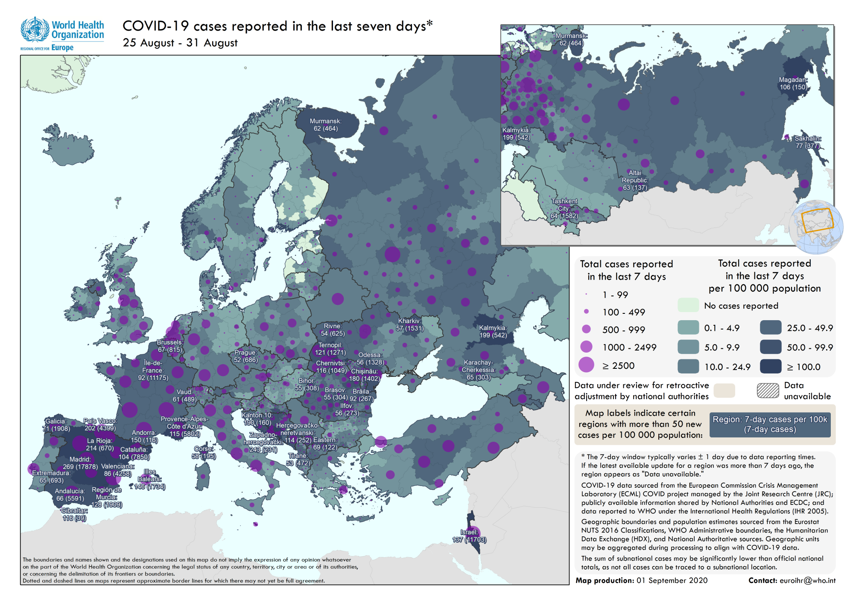
7-Tages-Inzidenz pro 100.000 Einwohner, WHO EURO (Subnational)
Quelle: WHO EURO Dashboard, Stand: 31.08.2020
Notes:
https://who.maps.arcgis.com/apps/opsdashboard/index.html#/ead3c6475654481ca51c248d52ab9c61
https://www.who.int/about/regions/euro/en/

Slide 7
Zusammenfassung der Europäischen Subregionen mit Inzidenz >50
Land | Region/Provinz | Fälle Kumulativ | Fälle7T | Inzidenz_7T
Albanien | Tiranë | 4.848 | 472 | 52,73
Andorra | Andorra | 1.176 | 116 | 150,36
Belgien | Brussels | 10.509 | 815 | 67,06
Bosnien und Herzegowina | Banja Luka | 3.691 | 333 | 59,88
 | Doboj-Bijeljina | 1.582 | 265 | 73,02
 | Hercegovacko-neretvanski | 1.398 | 252 | 113,51
 | Kanton 10 | 412 | 160 | 190,19
 | Srednjobosanski | 756 | 160 | 62,82
 | Zapadno-hercegovacki | 708 | 231 | 243,42
Schweiz | Geneva | 7.077 | 326 | 65,27
 | Vaud | 7.325 | 489 | 61,19
Tschechische Republik | Prague | 5.634 | 686 | 52,42
Spanien | Andalucía | 30.767 | 5.591 | 66,34
 | Aragón | 26.641 | 1.889 | 143,04
 | Canarias | 7.302 | 2.077 | 94,11
 | Cantabria | 4.199 | 630 | 108,31
 | Castilla y León | 29.248 | 3.228 | 134,07
 | Castilla-La Mancha | 24.157 | 2.177 | 106,98
 | Cataluña | 110.667 | 7.850 | 103,75
 | Ciudad Autónoma de Ceuta | 290 | 60 | 70,73
 | Ciudad Autónoma de Melilla | 355 | 83 | 98,01
Quelle: WHO EURO Dashboard, Stand: 01.09.2020

Slide 8
Zusammenfassung der Europäischen Subregionen mit Inzidenz >50
Land | Region/Provinz | Fälle Kumulativ | Fälle7T | Inzidenz_7T
Spanien | Comunidad Foral de Navarra | 10.135 | 1.132 | 174,17
 | Comunidad Valenciana | 25.006 | 4.258 | 85,59
 | Comunidad de Madrid | 128.178 | 17.878 | 269,18
 | Extremadura | 5.158 | 693 | 65,04
 | Galicia | 14.663 | 1.908 | 70,66
 | Illes Balears | 8.337 | 1.734 | 145,93
 | La Rioja | 5.786 | 670 | 213,67
 | País Vasco | 30.194 | 4.399 | 201,99
 | Región de Murcia | 6.536 | 1.909 | 128,32
 | Corse | 664 | 195 | 58,22
Frankreich | Provence-Alpes-Côte d'Azur | 25.365 | 5.802 | 115,33
 | Île-de-France | 79.660 | 11.175 | 91,79
 | Gibraltar | 285 | 39 | 115,71
Vereinigtes Königsreich | Brodsko-Posavska | 395 | 73 | 52,59
Kroatien | Dubrovacko-neretvanska | 344 | 69 | 56,83
 | Grad Zagreb | 2.403 | 406 | 50,35
 | Pozesko-slavonska | 189 | 59 | 88,02
 | Splitsko-Dalmatinska | 2.505 | 641 | 143,17
 | Zadarska | 459 | 104 | 61,89
 | Sibensko-kninska | 402 | 89 | 89,33
Nortdmazedonien | Eastern | 1.880 | 122 | 68,77
 | Northeastern | 1.549 | 95 | 53,92
Montenegro | Montenegro | 4.905 | 516 | 82,93
Kosovo | Kosovo | 13.411 | 907 | 50,1
Quelle: WHO EURO Dashboard, Stand: 01.09.2020

Slide 9
Zusammenfassung der Europäischen Subregionen mit Inzidenz >50
Quelle: WHO EURO Dashboard, Stand: 27.08.2020

Slide 10
Zusammenfassung der Europäischen Subregionen mit Inzidenz >50
Quelle: WHO EURO Dashboard, Stand: 27.08.2020

